Slide 2
引言
Database Architecture
- Lihao

Slide 3
目录 – Overview of Database Architecture
Overview
Com Framework
Query Engine
Storage Engine
模块划分
通信模型
基于线程
基于进程
包括：
如何理解一个查询
该语句是否高效
FounderXML 使用模型
该语句是否具有权限
数据库大讲堂

Slide 4
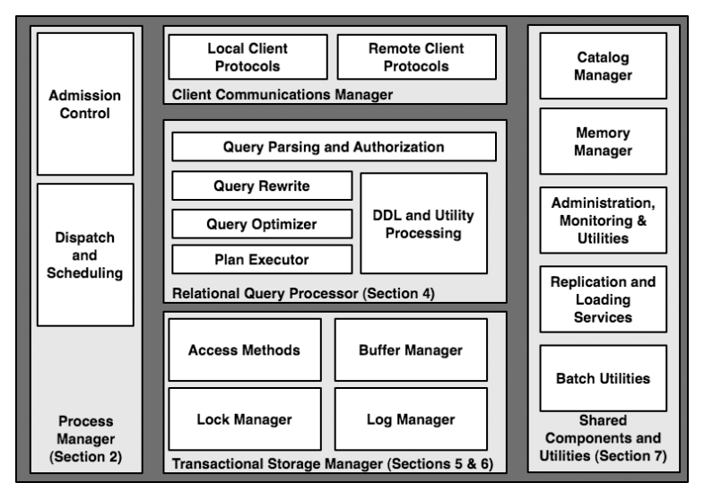
目录 – Database Architecture overview
本例是以
关系数据库
为基础
一个典型的数据库结构

Slide 5
目录 – Communication Framework
我们是如何使用数据库所提供的服务？
用户角度 (Database API)
内核开发角度 (Database Dev)
应用程序角度 (App)
ODBC
JDBC
Xqc/Xqj
什么样的接口才能成为一个优秀的数据库接口？
2 tiers
3 tiers
如何设计数据库接口？
FounderXML DB 接口

Slide 6
目录 – Communication Framework
从内核开发人员的角度(From perspective of DB kernel Dev.)
优秀接口评价标准
如何设计
FounderXMLDB
简洁
不要挑战用户习惯
实例介绍
Xqitem.h
Xqsequence.h
XqitemType.h
Xqdatasource.h
Xqexpression.h
…
简洁
方便
对外不要暴露实现细节
简洁
DataSource/ Abstract Class

Slide 7
目录 – Communication Framework
Process
Thread
Light weight process
优点：
易于管理（创建大量NO）
编程实现容易
概念清晰
PRC
缺点：
切换开销大
消耗系统资源大
优点：
管理易
切换开销小
线程间通信
缺点：
编程复杂
临界区保护
Linux based
On
specific platform

Slide 8
目录 – Communication Framework
不同模型-DBMS
Process Based Model
Thread Based Model
DB2
PostgreSQL
Oracle
Mysql
SQL Server
DB2

Slide 9
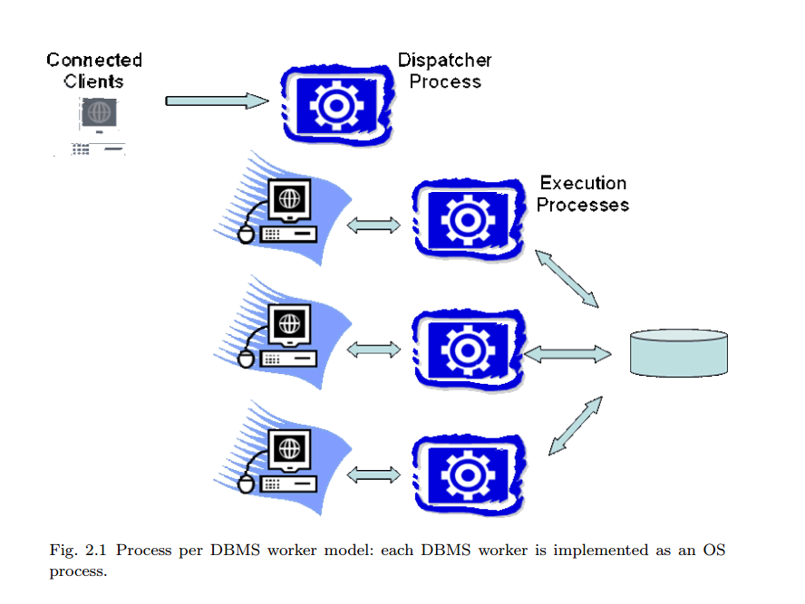
目录 – Communication Framework
Process based

Slide 10
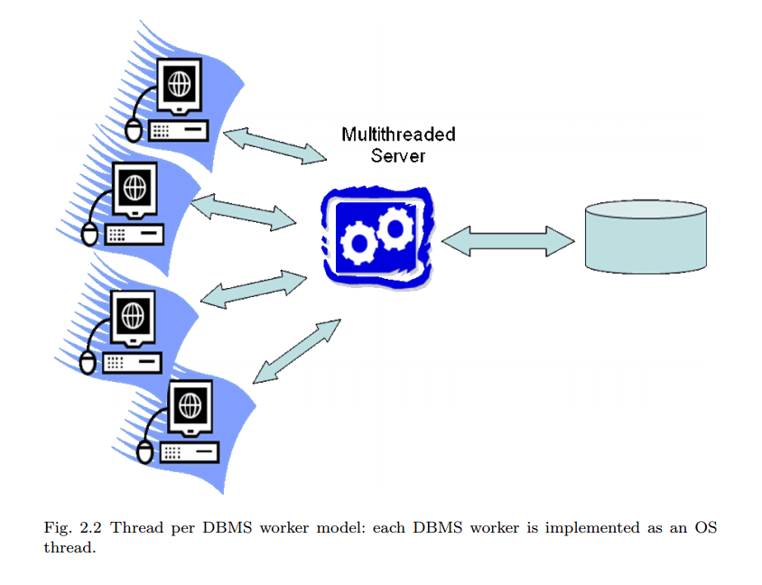
目录 – Communication Framework
Thread based

Slide 11
目录 – Communication Framework
Admission Control
为什么需要
如何做？
实例介绍
用户过多情况下：
产生过多的线程(进程)
线程切换导致系统开销过多
导致系统资源消耗过多，致 使某些紧急任务，或者级别高的用户无法得到响应，QOS下降
做法：
At Task Dispatcher, 但该法可由上层应用程序来完成
FounderXML DB
At Query Engine, 当查询语句完成compile后，由此决定是否需要对该查询进行执行
需要有一套规则来，判断是否执行查询，例如根据当前服务器的mem,cpu, io的数据等

Slide 12
目录- Query Engine
查询处理的一般步骤
Step 1
Step 2
Step 3
Step 4
检查查询语句是否正确
解析变量和引用
将查询转成内部格式
用户权限判断并执行
有些数据库把所查询表正则化为：server.database.schema.table的形式，但也有数据库不这么做

Slide 13
目录- Query Engine
Query Statement Parsing phrase
Query Statement Authorization Checking
Table Correctness Check
Statement Authorization Check
在完成表的正则化后：
检查系统表中是否存在该表
对表的所以属性进行检查（将属性展开）
将该表进入系统元数据 cache
对用户的查询语句进行权限检查
select 权限？
update 权限？
delete 权限？
…
语句的constraint依赖检查
语句权限检查有时候并不能这样完成，有些查询是数据依赖，当为这种类型时候，该步骤则失效
语句检查部分一般都在语句执行之后进行。

Slide 14
目录- Query Engine
rewrite
rewrite
rewrite
目的：
在不改变语义的情况下使得查询清晰，简洁化，标准化。(参加pg查询改写)
逻辑上分类，物理实现上有可能重叠
但我们一般还是将其分类（逻辑上）
例如：
DB2, PG为独立的模块， SQL
Server 就和Query Statement
Parsing 相混淆。
规则：
视图展开
表达式求值(对于constant expr.)
谓词逻辑重写（where 语句中）
，可以在数据水平分割的情况下，提高查询效率
增加额外的条件，从而增大被优化的概率
（s.x<10 and s.x = R.y 这样 我们增加一个条件 R.y <10）
规则：
语义优化-主要用来进行冗余join消除(用在具有外键链接情况下)
子查询展开以及启发式算法,方法：展开查询语句并将其正规化，使得某些语句在被展开后，增大其被优化的概率（子查询，NULL语句，重复的查询[语义上]）
谓词的传递性，即将某些谓词上移或者下移至子查询中，从而减少相关中间结果

Slide 15
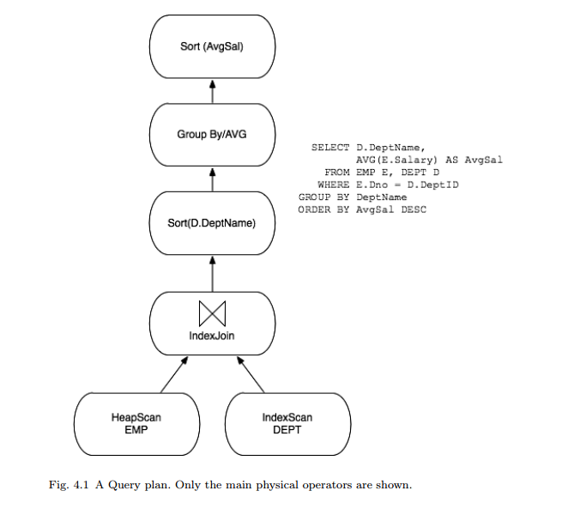
目录- Query Engine
Query Optimization

Slide 16
目录- Query Engine
Query Optimization---Some extensions
Plan Space
Selectivity 估计
Search Alg.
早期的System R中
将右子树限制为base Table
现在大多数系统将笛卡尔乘积提前，以尽量防止该乘积扩散
当今系统将基础表的属性值进行统计并分析出其分布情况图
考虑到需要遍历每一个属性分布情况会导致消化大量系统资源，因此现有技术是采用采样的方式来进行估算
一般是在做join操作的列上进行统计分析
该种方式在TPC-D and TPC-H表现不佳
常用的算法---动态规划
AI算法的引入：基因算法
MySQL: 采用启发式算法，并依赖与索引和外键约束
一种新的趋势：采用并行化处理, 一般是在多核/多处理器环境下

Slide 17
目录- Query Engine
Query Optimization---Some extensions
Predictable performance
Self-tuning
其在每次执行时候获取执行代价为后续执行获取相应的参数，建立predictable模型。
当查询计划中所涉及的表参数发生变化时，并自动触发进行重新优化查询计划

Slide 18
目录- Query Engine
Query Executor-Overview
目 的
实现方式，特点
涉及操作
在查询计划优化后，查询执行
器依据该查询计划，执行相应
的表数据访问，获取相关的数据。
Iterator 模式
Iterator 特点：
其可以作为另外一个iterator的输入
文件扫描
索引扫描
排序
循环嵌套join
Merge join
Hash join
去重
分组

Slide 19
目录- Query Engine
Query Executor-Iterator
实现
特点
涉及操作
Class iterator{
Void init ()
Tuple* next();
Void hasNext();
Void close ();
};
Iterator 模式
Iterator 特点：
其可以作为另外一个iterator的输入
文件扫描
索引扫描
排序
循环嵌套join
Merge join
Hash join
去重
分组

Slide 20
目录---
Database
体验未来的
未完待续

